Slide 1

Application Management
approccio per un servizio Continuous Improvement

Slide 2
SERVIZIO OFFERTO DA S2E
L’approccio proposto da S2E è basato su una metodologia operativa che prevede la creazione di un servizio «Continuous Improvement» per il Presidio e le altre IT Operation affinchè operi con un ruolo proattivo e volto ad identificare azioni ed interventi necessari a ridurre la numerosità delle segnalazioni, migliorare la qualità del servizio e la percezione dell’Utente sull’applicativo.
Passo 1
Analisi dello storico delle segnalazioni
Passo 2
Proposte azioni / interventi correttivi
Passo 3
Analisi e supporto alla certificazione
Passo 4
Monitoraggio dei risultati
Analisi dello storico delle anomalie per i sistemi in ambito e loro aggregazione per:
  - area di intervento
  - numerosità
Deliverable: lista pesata della tipologie di intervento effettuato per ciascuna aggregazione
Definizione di proposte di interventi per abbattere la numerosità delle segnalazioni e i miglioramenti di performance (es. interventi software correttivi, implementazione di funzionalità applicative da rendere disponibili diret-tamente agli Utenti, creazione indici, rev. Eng. Di funzionalità)
Deliverable: elenco prioritizzato degli interventi proposti
Condivisione degli interventi da eseguire, analisi dei risultati attesi e supporto al cliente nelle eventuali fasi di test.
Deliverable: proposta commerciale, supporto alle attività di sviluppo e test
Avvio della fase di monitoraggio per verificare la bontà degli interventi effettuati.
Deliverable: evidenza del valore portato dagli interventi;

Slide 3

DEFINIZIONE DI KPI & SLA
E’ importante distinguere e cogliere la differenza tra le due costanti nella misurazione dell’efficienza del servizio:
KPI: rappresenta l’insieme degli indicatori che permettono di misurare le prestazioni di una determinata attività o processo
SLA: indica un accordo nel quale vengono definite le metriche per la misurazione degli standard di qualità del servizio (ovvero i KPI)
Determinazione degli indicatori da misurare
KPI
Periodo di fornitura servizio di Application Maintenance
SLA
Misurazione degli indicatori determinati in fase contrattuale

Slide 4
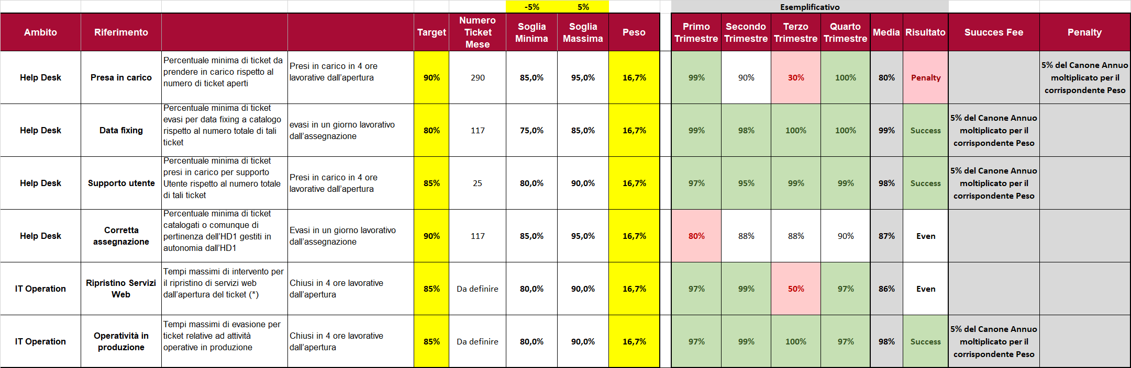
PENALTY E SUCCESS FEE
Sulla base dei KPI / SLA che saranno consolidati durante la fase di Grace Period, saranno applicate logiche di Success Fee e Penalty che saranno calcolate su base annuale una volta terminato tale periodo
Fissato uno SLA Target per ogni KPI, viene identificata per ciascuno di essi, una soglia minima ed una soglia massima di tolleranza entro le quali non verranno applicati meccanismi di Success Fee o Penalty. Al raggiungimento della soglia massima, verrà erogato da parte del Cliente una componente di Success Fee, mentre al di sotto della soglia minima sarà applicata una Penalty.
L’entità di Success Fee e Penalty, per ognuno dei 6 KPI, sarà pari al 5% del Canone Annuo moltiplicato per il corrispondente Peso
Success Fee e Bonus saranno erogati a fine anno come somma algebrica dei risultati dei diversi trimestri
Esemplificativo

Slide 5
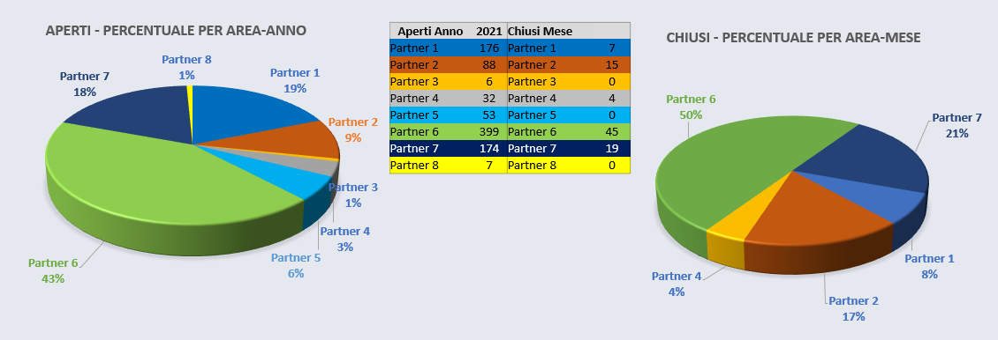
REPORTING
In fase di avvio del servizio viene inoltre predisposta della documentazione / deliverable standard (giornaliera, mensile e annuale) per il monitoraggio e la condivisione con il cliente dell’andamento del servizio.
Esempio report - vista Mensile

Slide 6
SOCIAL
WEB
TWITTER
LINKEDIN
S2E
SOCIAL

Slide 7

solutions2enterprises.com

